Slide 1
Nesneye Dayalı Programlama
Sakarya Üniversitesi
Bilgisayar ve Bilişim Bilimleri Fakültesi
Bilgisayar Mühendisliği
Prof. Dr. Ümit KOCABIÇAK
Prof. Dr. Cemil Öz
Öğr. Gör. Nevzat TAŞBAŞI
Öğr. Gör. Sinan İLYAS
2017
3. HAFTA

Slide 2
string ve char[ ]
string ile char [ ] birbirinden farklıdır
string str = "merhaba"; // DERLENİR
char[] chrArr1 = "1234"; // DERLENMEZ
char[] chrArr2 = {'1','2','3','4'}; // DERLENİR
char[] chrArr3 = str.ToCharArray(); // DERLENİR
char c1 = str[1] // DERLENİR (c1=e)
str[1] = 'a'; // DERLENMEZ, SALT OKUNUR
char c2 = str[0]; // DERLENİR (c2=m)

Slide 3
YAYGIN string METOTLARI
string.Compare() – iki string’i karşılaştırır
string.Format() – string’i biçimlendirir
string.ToCharArray() – char dizisine çevirir
string.IndexOf() – string içinde arama yapar
string.ToUpper() – büyük harfe çevirir
string.ToLower() – küçük harfe çevirir
string.Concat() – iki string’i birleştirir
string.Join() – verilen string dizisinin elemanlarını birleştirir
string.Remove() – string’in bir kısmını çıkarır
string.LastIndexOf() – string içinde arama yapar
string.Replace() – bul-değiştir işlemi yapar
string.Trim() – baştaki ve sonraki beyaz boşlukları siler
string.Equals() – iki string aynı mı diye karşılaştırır
string.Substring() – string’in içinden bir kısmını alır
string.split() – string’i string dizisine böler
string.StartsWith() – başta belirli bir string var mı kontrol eder

Slide 4
NUMARALANDIRMA (enum)
enum Renk { Mavi, Kirmizi, Yesil };
.
.
.
Renk r1 = Renk.Mavi;
if (r1 == Renk.Mavi) Console.WriteLine("Mavi renkli.");

Slide 5
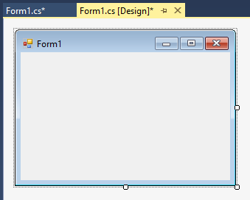
WINDOWS FORMS UYGULAMALARI
Bir Windows Forms uygulaması geliştirmek için Visual Studio’da New Project penceresinde Windows Forms Application seçilir.
Windows pencerelerine programlamada Form adı verilir.
Yeni proje oluşturulduğunda, boş bir form kendiliğinden oluşturulur. İhtiyaç halinde projeye başka formlar da eklenebilir.

Slide 6
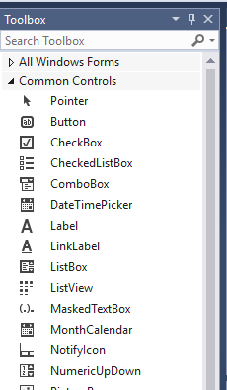
KONTROL
Formların üzerine yerleştirilebilen düğme, metin kutusu, vs. gibi her türlü nesneye kontrol adı verilir.
Kontroller Toolbox penceresinde yer alır. Bu pencere görünür değilse View menüsünden Toolbox tıklanarak açılabilir.

Slide 7

FORM TASARIMI
Formun üzerine bir kontrol yerleştirmek için üzerine çift tıklanabilir veya sürükleyip formun üzerine bırakılabilir.
Bir kontrolün form üzerindeki yerini değiştirmek için fare ile sürükleyerek taşınabilir.
Bir kontrolü yeniden boyutlandırmak için fare ile tek tıklayıp seçtikten sonra kenar ve köşelerinde beliren yeniden boyutlandırma noktalarından tutup çekilerek boyutu değiştirilebilir.

Slide 8
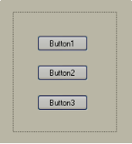
FORM TASARIMI
Birden fazla kontrolü seçmek için form üzerinde fare ile seçilmek istenen kontrolleri içine alan bir dikdörtgen çizilir.
İkinci bir yöntem ise Ctrl veya Shift tuşu ile birlikte seçilmek istenen kontrollere tek tek tıklamaktır.
Formun boş bir yerine tek tıklayarak seçim iptal edilebilir.
Birden fazla kontrol seçildiğinde, properties penceresinde bu kontrollerin ortak özellikleri görüntülenir. Bu özelliklerden birinde güncelleme yapıldığında, her iki kontrolün özelliği birden güncellenmiş olur.

Slide 9
FORM TASARIMI
Birden fazla kontrolün boyutlarını eşitlemek ve birbirine göre hizalamak için Layout araç çubuğu kullanılır. Layout araç çubuğu görünür değilse herhangi bir araç çubuğunun üzerine sağ tıklanıp, açılan menüden Layout seçilerek görünür hale getirilebilir.

Slide 10
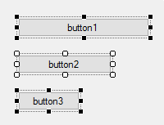
FORM TASARIMI
Birden fazla kontrol seçildiğinde, bunlardan bir tanesinin etrafındaki noktalar beyaz, diğerlerininki siyah olur. Beyaz olan kontrol, seçili olanların içinde öncelikli olandır. Bütün işlemler bu kontrol baz alınarak yapılır. Örneğin, Layout araç çubuğundan «Make Same Width» (genişliklerini eşitle) komutu verilirse, diğer bütün kontrollerin genişliği beyaz olanın genişliği ile aynı yapılır.
Bir seçimde başka bir kontrolü öncelikli hale getirmek için o kontrolün üzerine tek tıklamak yeterlidir.

Slide 11
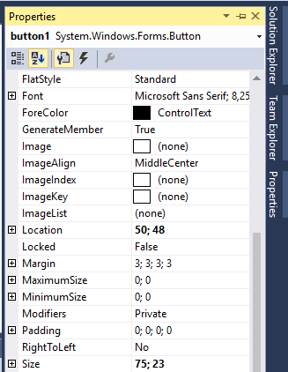
ÖZELLİKLER
Kontrollerin belirli özellikleri vardır. Bu özellikler Properties penceresinden değiştirilebilir.
Eğer Properties penceresi açık değilse View menüsünden Properties tıklanarak açılabilir. Ya da herhangi bir kontrolün veya formun üzerine sağ tıklanıp Properties komutu verilerek de açılabilir.

Slide 12
ÖZELLİKLER
Kontrollerin özellikleri kod yazarak değiştirilmek istenirse, kontrolün adının ardından nokta koyulduktan sonra özelliğin adı yazılır.
cikisButonu.Text = "ÇIKIŞ";
cikisButonu.BackColor = Color.Blue;

Slide 13
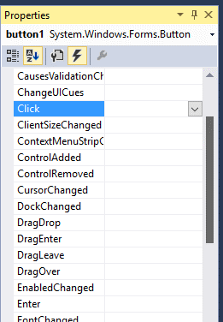
OLAYLAR
Her kontrolün başına gelebilecek belirli olaylar vardır. Kontrole ait olaylar listesine Properties penceresindeki şimşek simgeli butona basarak erişilebilir.
Herhangi bir olay gerçekleştiğinde çalışması istenen kodlar, o olayla ilişkilendirilen metodun içerisine yazılır.
Olay listesinde herhangi bir olayın üzerine çift tıklandığında, otomatik olarak bu işlem için uygun bir metot yazılır ve kontrolün o olayı ile ilişkilendirilir.
Programcı önceden kendi yazdığı bir metodu elle kendisi de bir kontrolün bir olayı ile ilişkilendirebilir. Ancak bir metodun bir olayla ilişkilendirilebilmesi için, o olaya uygun parametrelere sahip olması gerekir.

Slide 14
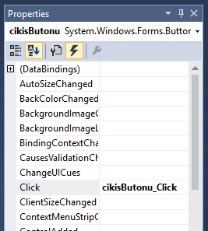

OLAYLAR
cikisButonu isimli butona tıklandığında çalışması istenen kodlar otomatik olarak oluşturulmuş olan aşağıdaki metodun içerisine yazılır.

Slide 15

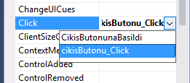
OLAYLAR
Elle yazılmış aşağıdaki metot, istenen olayla elle ilişkilendirilebilir.

Slide 16


OLAYLAR
Elle yazılmış aşağıdaki metot, uygun parametrelerle yazılmadığı için olaylarla ilişkilendirilemez.

Slide 17
METOTLAR
Kontrollerin kendilerine özel hazır metotları vardır. Bu metotlar çağrıldığında kontrol belirtilen işi yapar.
Kontrollere ait metotlar kontrolün adının ardından nokta koyulduktan sonra metodun adı yazılarak çağrılır.
cikisButonu.PerformClick();
Yukarıdaki metot çağrıldığında, kullanıcı cikisButonu adlı kontrole tıklamış gibi işlem yapılır.
cikisButonu.Focus();
Yukarıdaki metot çağrıldığında, imleç cikisButonu adlı kontrolün üzerine getirilerek o kontrol aktif kontrol haline getirilir.

Slide 18
ORTAK ÖZELLİKLER
(Name)
Kontrolün değişken adıdır. Kontrole koddan bu ad kullanılarak erişilir.
AutoSize
Eğer bu özellik True olursa, kontrolün üzerine yazılan yazıya göre kontrolün boyutları otomatik olarak ayarlanır.
BackColor
Kontrolün arka plan rengi.
BorderStyle
Kontrolün kenar çizgi stili.
None: Kenar çizgisi yok
Fixed3D: 3 boyutlu kenar çizgisi
FixedSingle: Düz çizgiden oluşan kenar çizgisi

Slide 19

ORTAK ÖZELLİKLER
Enabled
False olursa kontrol kullanılamaz (fare ile tıklanamaz ve değiştirilemez) hale gelir.
Font
Yazı tipi
ForeColor
Kontrolün üzerindeki yazının rengi
Location
Kontrolün formun üzerindeki konumu
Locked
True olursa tasarım sırasında kontrolün konum ve boyutunun değiştirilmesini engeller.

Slide 20

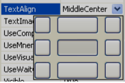
ORTAK ÖZELLİKLER
MaximumSize
Formun veya kontrolün yeniden boyutlandırılırken alabileceği en büyük genişlik ve yükseklik değerleri.
MinimumSize
Formun veya kontrolün yeniden boyutlandırılırken alabileceği en küçük genişlik ve yükseklik değerleri.
Size
Kontrolün boyutu
TextAlign
Yazının kontrol üzerindeki konumu

Slide 21
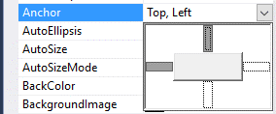
ORTAK ÖZELLİKLER
Visible
False olarak ayarlanırsa kontrol görünmez olur.
Anchor
Form yeniden boyutlandırıldığında kontrolün formun hangi kenarlarına olan mesafesini koruyacağı bu özellikten ayarlanır.
Eğer «Bottom; Right» şeklinde ayarlanmışsa form büyüdükçe kontrol aşağıda ve sağa doğru kayar. Küçüldükçe yukarı ve sola doğru kayar.
Eğer «Left; Right» şeklinde ayarlanmışsa form genişledikçe kontrolün de genişliği büyür, küçüldükçe kontrolün de genişliği küçülür.

Slide 22
ORTAK OLAYLAR
BackColorChanged
Kontrolün arka plan rengi değiştirildiğinde çalışır.
Click
Kontrolün üzerine fare ile tek tıklandığında veya buton seçiliyken klavyeden ENTER tuşuna basıldığında çalışır.
DragDrop
Sürükle-bırak işlemi tamamlandığında çalışır.
EnabledChanged
Enabled özelliği değiştirildiğinde çalışır.
Enter
Kontrol formdaki aktif kontrol olduğunda çalışır.

Slide 23
ORTAK OLAYLAR
FontChanged
Yazı tipi değiştirildiğinde çalışır.
ForeColorChanged
Metin rengi değiştirildiğinde çalışır.
KeyDown
Kontrolün üzerindeyken klavyeden herhangi bir tuşa basıldığında çalışır.
KeyPress
Kontrolün üzerindeyken klavyeden herhangi bir tuşa basılıp çekildiğinde çalışır.
KeyUp
Kontrolün üzerindeyken klavyeden basılı olan tuş serbest bırakıldığında çalışır.

Slide 24
ORTAK OLAYLAR
Leave
Kontrol formun üzerindeki aktif kontrolken pasif duruma düştüğünde çalışır.
LocationChanged
Kontrolün konumu değiştirildiğinde çalışır.
MouseClick
Fare ile tıklandığında çalışır.
MouseDown
Kontrolün üzerindeyken farenin bir tuşuna basıldığında çalışır.
MouseEnter
Fare imleci dışarıdayken kontrolün üzerine giriş yaptığında çalışır.

Slide 25
ORTAK OLAYLAR
MouseHover
Fare kontrolün üzerinde belirli bir süre hareketsiz kalınca çalışır.
MouseLeave
Fare kontrolün üzerinden dışarı çıktığında çalışır.
MouseMove
Fare kontrolün üzerinde hareket ettiğinde çalışır.
MouseUp
Kontrolün üzerindeyken farenin basılı olan tuşu serbest bırakıldığında çalışır.
Resize
Kontrolün boyutları değiştirildiğinde çalışır.

Slide 26
ORTAK OLAYLAR
TextChanged
Kontrolün üzerindeki metin değiştirildiğinde çalışır.
VisibleChanged
Kontrolün Visible özelliği değiştirildiğinde çalışır.

Slide 27
ORTAK METOTLAR
Focus
İmleç kontrolün üzerine getirilerek o kontrol aktif haline getirilir.
Hide
Kontrol gizlenir.
Show
Gizlenmiş olan kontrol gösterilir.

Slide 28
FORM ÖZELLİKLERİ
AcceptButton
Form üzerindeyken ENTER tuşuna basıldığında, sanki burada belirtilen butona fare ile tıklanmış gibi işlem yapılır.
CancelButton
Form üzerindeyken ESC tuşuna basıldığında, sanki burada belirtilen butona fare ile tıklanmış gibi işlem yapılır.
ControlBox
False olarak ayarlanırsa formun başlığında en solda duran simge görünmez olur.
FormBorderStyle
Formun kenarlık stili. Formun yeniden boyutlandırılabilir olması gibi özellikler buradan ayarlanır.

Slide 29
FORM ÖZELLİKLERİ
Icon
Formun başlığının en solundaki simge buradan seçilir.
MaximizeBox
False olarak ayarlanırsa formu tam ekran yapma butonu görünmez.
MinimizeBox
False olarak ayarlanırsa formu simge durumuna küçültme butonu görünmez.
Opacity
Formun şeffaflığı
StartPosition
Formun başlangıç pozisyonu.

Slide 30
FORM OLAYLARI
Activated
Form aktif pencere olduğunda (üzerine tıklandığında, ön plana getirildiğinde) çalışır.
FormClosing
Form kapatılırken (formun kapatılması için komut verildiğinde, kapatılmadan hhemen önce) çalışır.
Load
Form oluşturulup hafızaya yüklendiğinde çalışır.

Slide 31
FORM METOTLARI
Close
Formu kapatır.
ÖNEMLİ
Form metotları çağrılırken form adı yazılmaz, sadece metodun adı yazılır.
anaForm.Close(); // YANLIŞ
Close(); // DOĞRU
Form adı yerine this yazılabilir. Ancak gereksizdir, bu yüzden tavsiye edilmez.
this.Close(); // DOĞRU AMA GEREKSİZ

Slide 32

LABEL
Formun üzerine kullanıcının değiştiremeyeceği bir yazı yerleştirmek için kullanılır.

Slide 33
LABEL ÖZELLİKLERİ
Text
Kontrolün üzerinde görünen metin. Kullanıcı tarafından değiştirilemez.

Slide 34

TEXTBOX
Kullanıcının metin girişi yapabilmesi için kullanılır.

Slide 35
TEXTBOX ÖZELLİKLERİ
MaxLength
Metin kutusuna girilebilecek maksimum karakter sayısı
MultiLine
True olarak ayarlanırsa metin kutusuna birden çok satır girilebilir
PasswordChar
Boş bırakılırsa girilen metin aynen görünür. Bu özelliğe örneğin * gibi bir karakter atanırsa, metin girildiğinde girilen karakterlerin yerine hep atanan o karakter görünür. Genellikle şifre girişi için kullanılır.
ReadOnly
True olarak ayarlanırsa, girilen metin seçilebilir ve kopyalanabilir ancak değiştirilemez.

Slide 36
TEXTBOX ÖZELLİKLERİ
ScrollBars
MultiLine özelliğinin True olması durumunda, yatay ve dikey kaydırma çubuklarının görünür olup olmayacağı bu özellikten ayarlanır.

Slide 37
TEXTBOX OLAYLARI
GotFocus
Metin kutusu seçili halde geldiğinde (fare ile tıklandığında vs.) çalışır.
LostFocus
Metin kutusu seçili olmaktan çıktığında çalışır.
TextChanged
Metin kutusundaki metin değiştirildiğinde çalışır.

Slide 38
TEXTBOX METOTLARI
AppendText
Metin kutusundaki metnin sonuna başka bir metin eklemek için kullanılır.
Clear
Metin kutusundaki tüm metni siler.
Copy
Metin kutusundaki metni panoya kopyalar
Cut
Metin kutusundaki metni panoya kopyalar ve metin kutusundan siler.
Paste
Panodaki metni metin kutusuna yapıştırır.

Slide 39
TEXTBOX METOTLARI
Undo
Son yapılan işlemi geri alır. (Metni bir önceki hale döndürür)

Slide 40

BUTTON
Bir işlemi başlatmak için kullanılır.

Slide 41
BUTTON ÖZELLİKLERİ
Image
Butonun üzerine yerleştirilecek resim bu özellikten ayarlanır.

Slide 42
BUTTON METOTLARI
PerformClick
Butonun üzerine tıklanmış gibi işlem yapar.

Slide 43
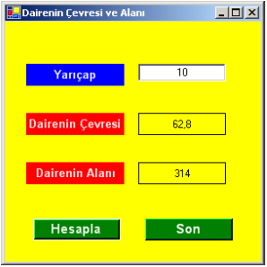
UYGULAMA 1
Yarıçapı girilen bir dairenin çevresinin ve alanını hesaplayan bir program yazınız.

Slide 44
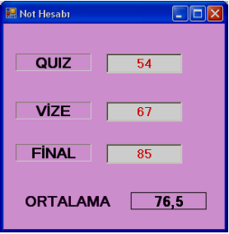
UYGULAMA 2
Girilen quiz, vize ve final notlarından ortalamayı hesaplayan bir program yazınız.
Ortalama notu quiz’in %10’u, vizenin %30’u ve finalin %60’ı alınarak hesaplanacaktır.

Slide 45

CHECKBOX
Birden fazla seçenek arasından birini ve birkaçını kullanıcıya seçtirmek için kullanılır.
Aynı anda birden fazla seçenek seçilebilir.

Slide 46

CHECKBOX ÖZELLİKLERİ
Checked
True olarak ayarlanırsa CheckBox seçili olur.
CheckedState
İşaretlenme durumu bu özellikten de ayarlanabilir.
Checked: İşaretli
Unchecked: İşaretsiz
Indeterminate: Belirsiz. Bu durum genellikle birden fazla eleman seçildiğinde bazıları işaretli bazıları işaretsizse kullanılır.

Slide 47
CHECKBOX OLAYLARI
CheckedChanged
Seçili olma durumu değiştirildiğinde çalışır.

Slide 48

RADIOBUTTON
Birden fazla seçenek arasından birini kullanıcıya seçtirmek için kullanılır.
Aynı grubun içindeki radyo düğmelerinde aynı anda birden fazla seçenek seçili olamaz.
Farklı gruplardaki radyo düğmeleri birbirinden bağımsız çalışır.

Slide 49
RADIOBUTTON ÖZELLİKLERİ
Checked
True olarak ayarlanırsa CheckBox seçili olur.

Slide 50
RADIOBUTTON OLAYLARI
CheckedChanged
Seçili olma durumu değiştirildiğinde çalışır.

Slide 51
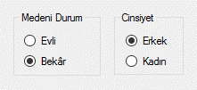
GROUPBOX
Kontrolleri gruplamak için kullanılır. Başlığı vardır. (Text özelliğinden değiştirilir.)

Slide 52
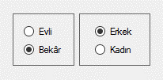
PANEL
Kontrolleri gruplamak için kullanılır. Başlığı yoktur.

Slide 53
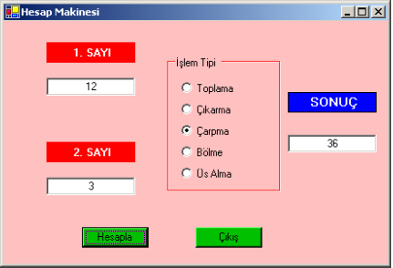
UYGULAMA 3
Ekrandan girilecek iki sayının üzerinde toplama, çıkarma, çarpma, bölme ve üs alma işlemlerini yapan basit bir hesap makinesi yapınız.

